Slide 1
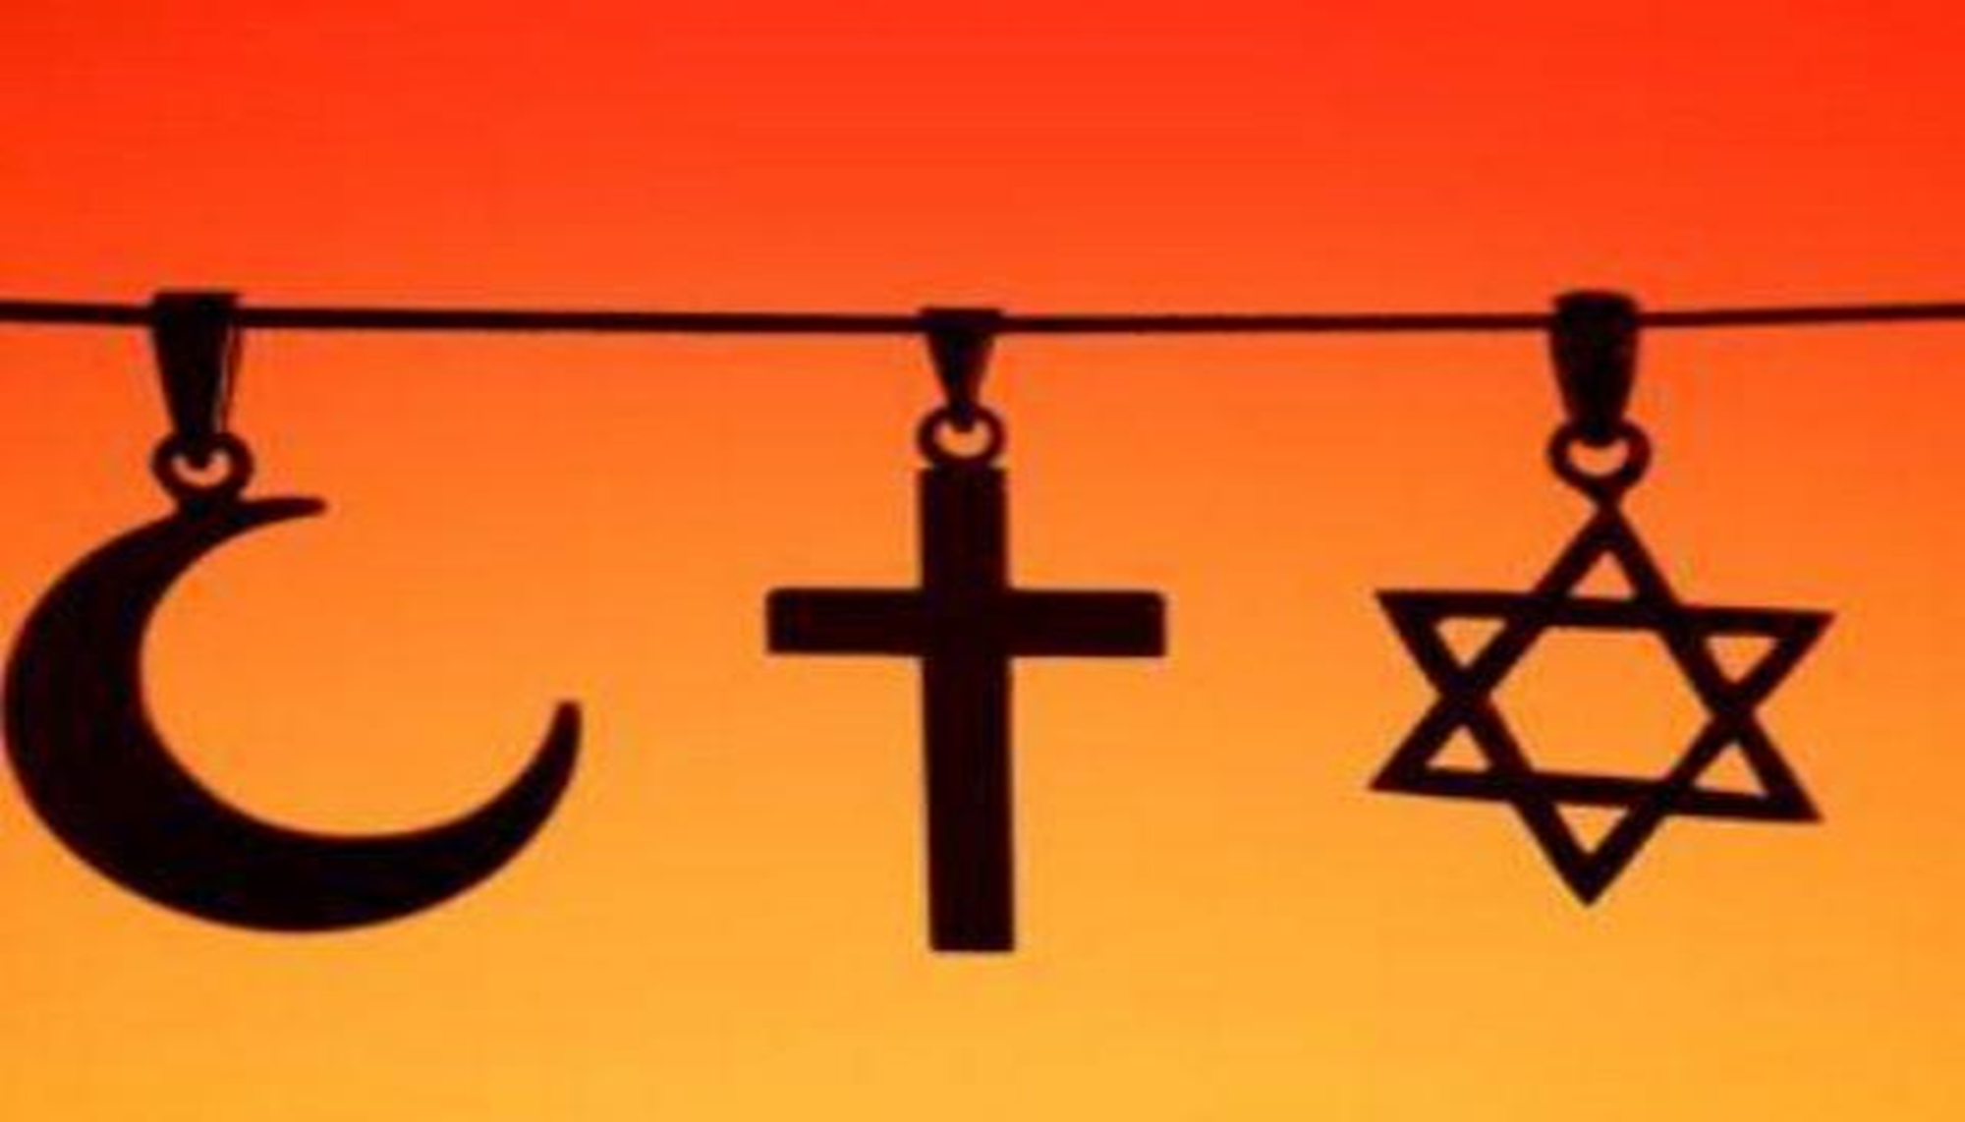
Les trois grandes religions
☺ Exposé fait par Selma ☺
AVANT DE COMMENCER APPUIE SUR LE LIVRE!

Slide 2
C’est quoi une religion
Une religion est un ensemble de croyances et de pratiques adoptées et partagées par plusieurs êtres humains, et qui définit le rapport de ces personnes avec une ou plusieurs divinités ou forces surnaturelles.
Es-tu obligé de pratiquer une religion?
Non pas du tout tu as le droit de croire et de ne pas croire en dieu, C’est ton CHOIX

Slide 3
LE JUDAÏSME
Le judaïsme est une religion monothéiste, c’est-à-dire que ses croyants croient en un seul dieu. Leurs prophète est Moïse. Le lieu de culte des juifs est la synagogue. Les juifs ont un livre sacré : la torah. Les fêtes importantes nouvel An « rosh hashanah », signifiant tête de l'année, est généralement célébré au début de l'automne en septembre ou en octobre. Cette fête sert à se rappeler le premier jour de la création du monde de Dieu. Pendant cette célébration d'une durée de deux jours, les juifs ne travaillent pas puisqu'ils se consacrent entièrement à la prière et au recueillement. La fête est généralement célébrée en famille et elle est accompagnée de repas composés d'aliments qui symbolisent la douceur (dattes, pommes, grenades, moutons, etc.). Une de leur coutume est de jeter symboliquement ses péchés à l'eau (dans une rivières, un fleuve, etc.) afin de débuter la nouvelle année sur de nouvelles bases.

Slide 4
LE CHRISTIANISME
Le christianisme est une religion monothéiste, qui croient en un seul dieu, cette religion est divisée en trois partie il y a les catholiques, les protestants et les orthodoxes. Leur prophète est Jésus. Le lieu de culte des chrétiens: l’église.
Dans la religion il y a énormément de fêtes en voici : La chandeleur, Pâque, La Toussaint, Noël, L’épiphanie etc…
Leur livre sacré est la Bible.

Slide 5
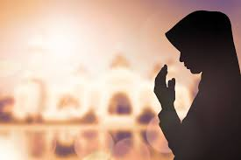
L’islam
L’islam est la dernière des trois grandes religions. L'islam est une religion monothéiste apparue en Arabie, à La Mecque au 7e siècle. Muhammad est le dernier prophète de cette religion. Il dicte et fait apprendre par cœur un livre sacré en langue arabe, le Coran qui contient selon lui et les musulmans la parole d'Allah (Dieu en arabe). Leurs lieu de culte: la mosquée les fêtes : l’aïd el fitr, aïd el adhâ.
5 piliers de l’Islam :
1 la profession de foi qui consiste à croire et à déclarer (chahâda) : il n'y a de divinité en droit d'être adorée si ce n'est Allah (la vraie divinité) et Mahomet est son prophète ;
2 faire cinq prières rituelles (salat) par jour ; al sobh, al dohr, al asr, al maghreb et al isha', en respectant les règles. Voir prière dans l'islam.
3 donner l'aumône musulmane appelée zakât ;
4 jeûner pendant la période du mois de Ramadan (c'est le saoum) ;
5 aller une fois dans leur vie en pèlerinage à La Mecque (hajj), s'ils ont les moyens physiques, moraux et financiers

Slide 6
Une petite vidéo
La religion - le Professeur Gamberge : https://youtu.be/AT_HzvwD3IU

Slide 7
QUIZ!!☺
j’espère que tu as compris mon exposer. Tu as compris? On va voir ça!
Le christianisme est divisé en trois partie, les catholiques, les protestants, et les ………………….
L’Islam est apparue au ….. Siècle
Le livre sacré des juifs est le coran? VRAI ou FAUX
Site moi au moins trois fêtes chez les chrétiens
Il y a huit piliers de l’Islam ? VRAI ou FAUX
Le lieu de culte des juifs est la mosquée?

Slide 8
Quiz Réponse
J’espère que tu n’as pas triché ! ça serait dommage, voici les réponses
Le christianisme est divisé en trois partie, les catholiques, les protestants, et les orthodoxes
L’Islam est apparue au 7e siècle
Le livre sacré des juifs est le coran? FAUX c’est la Torah
Site moi au moins trois fêtes chez les chrétiens : Noël ,Pâques ,La Chandeleur …
Il y a huit piliers de l’Islam ? FAUX il y en n’a 5
Le lieu de culte des juifs est la mosquée? FAUX c’est la synagogue

Slide 9
C’est la fin! Maintenant tu connais les trois religions ☺

